Slide 1

컬러 01
컬러 02
03. 상품 등록 및 관리
컬러 03
컬러 04
컬러 05
컬러 06
Notes:
안녕하세요
2025년 서브원 MRO 프로세스 과정
상품 등록 및 관리 강의를 맡게 된
사무부품팀 오재언입니다

Slide 2


Contents
컬러 01
컬러 02
컬러 03
01. 상품 등록
02. 상품 관리
컬러 04
컬러 05
컬러 06
Notes:
본 강의는 상품 등록, 상품관리 순으로 진행하겠습니다.
상품 등록 및 관리는 구매담당자로서 구매정보 관리와 더불어 가장 중요한 부분이라고 할 수 있습니다.

Slide 3

강사소개
사무/부품팀 오재언 선임
컬러 01
컬러 02
사무/전자팀 입사(2018.8~)
사무용품(필기류)→사무자동화(PC류)→인쇄/부품류
컬러 03
컬러 04
컬러 05
사원대표 활동(2024.4~)
컬러 06
‘잘’은 내가 결정할 수 없지만
‘열심히’는 내가 결정할 수 있다.
Notes:
본 강의에 앞서 자기소개를 잠깐 하자면
저는 사무/전자팀으로 2018년도 8월에 입사하여 현재까지 같은 팀에서 근무하고 있습니다.
팀 내에서 다양한 카테고리를 경험했고, 현재는 인쇄류와 부품류를 담당하고 있습니다.
’24년 4월부터는 사원대표 활동을 하면서 조금이나마 회사에 도움이 되도록 노력하고 있구요.
‘잘’은 내가 결정할 수 없지만
‘열심히’는 내가 결정할 수 있다.
라고 써놨는데, 어떤 일이든 제가 열심히 할때 그 때만 얻을 수 있는게 있더라구요.
결과는 내가 컨트롤 할 수 없지만, 그 과정에서 최선을 다하는 것 만큼은 할 수 있다는 생각을 합니다.

Slide 4

01.
컬러 01
컬러 02
컬러 03
상품 등록
컬러 04
컬러 05
컬러 06
글로벌 구매 솔루션 전문기업
Global Procurement Solution Expert
Notes:
네 이제 본강의로 넘어가도록 하겠습니다.
먼저 대략적인 MRO PROCESS의 전반적인 흐름을 다시한번 보여드리고자 합니다.

Slide 5

MRO PROCESS
구분 | STEP 1. | STEP 2.
Mega flow
컬러 01
상품등록
상품정보 관리
상품 정보
상품 등록
상품 관리
컬러 02
구매 정보
협력사 등록
협력사 관리
구매정보 관리
컬러 03
입찰/견적
매입가 관리
컬러 04
영업 정보
협력사 등록
협력사 관리
영업정보 관리
컬러 05
판매가 설정
판매가 관리
주문
주문 관리
컬러 06
발주
시뮬레이션
배송 유형
주문/보충 발주
배송
HUB 입출고 관리
재고 관리
운송 관리
VOC
정산
매입 정산
매출 정산
채무 관리
채권 관리
Notes:
MRO PROCESS의 전반적인 흐름도 입니다.
MRO process는 상품등록-주문-발주-배송-정산으로 진행되는걸 볼 수 있는데요.
고객이 상품 정보 등록을 요청하면 각 구매담당자, 영업담당자, 상품정보담당자 등을 통하여 상품이 등록되게 됩니다.
고객은 등록된 상품을 주문 하게 되고, 이에 따라 협력사에 발주가 나가게 됩니다.
그 후 배송이 완료되면 정산까지 마무리되는 프로세스를 지니고 있습니다.
각 구매담당자는 상품정보를 생성, 관리하는 과정에서 많은 의사결정을 하게 됩니다.
이번 강좌의 내용에서는 바로 상품등록과 관리 부분에 집중하여 설명을 드리겠습니다.

Slide 6
상품 등록 Process Overview
구분 | 상세 Process
컬러 01
상품등록요청
컬러 02
고객
상품등록
요청
컬러 03
DB검증
컬러 04
상품정보
상품정보
기등록
검증
카테고리
분류
컬러 05
구매정보등록
[반려] DB 재작업 요청
컬러 06
구매
구매
입찰/견적
매입가 등록
상품등록
상품정보
상품DB
Qual Check
비표준품일 경우 생략
영업정보등록
[반려] 구매 재처리 요청
영업
영업
판매가 등록
상품진열
Notes:
먼저 상품등록 입니다.
상품 등록의 전반적인 Process는 화면에 보이는 내용으로 흘러갑니다.
상품을 등록하는 주체는 고객, 영업담당자, 운영담당자, 구매담당자, 협력사 모두가 진행할 수 있습니다.
주로 진행되는 경우인 고객이 등록 요청했을 경우를 기준으로 프로세스를 살펴보고자 하는데요.
먼저 고객이 상품등록 요청을 하게 되면, 서브원 시스템상으로 넘어오면서 DB검증 단계에 도달합니다.
그 후 DB관리 주체가 기등록 검증을 하고 카테고리 분류 작업을 진행합니다.
여기서 DB관리 주체는 상품정보팀이 될 수 있고 구매담당자가 될 수도 있습니다.
해당 작업이 마무리되면, 구매정보 등록 단계로 넘어갑니다.
이 단계에서는 구매담당자가 입찰/견적 작업을 진행하고, 응찰 후 낙찰이 마무리가 되면 매입가를 등록을 하게 됩니다.
매입가 등록까지 완료가 된 후 상품 등록 단계로 넘어가는데, 이 과정에서 표준품과 비표준품의 처리 방식이 상이합니다.
표준품의 경우, 상품정보팀에서 Quality Check를 진행하며, 만약 미흡한 부분이 있으면 재작업을 구매담당자에게 요청할 수 있습니다.
하지만 비표준품의 경우 상품정보팀의 상품 등록 단계가 생략이 됩니다.
상품등록 과정에서 미비한 부분이 있다면 DB담당자 및 영업담당자 모두 등록을 반려할 수 있습니다.
상품 등록 부분까지 완료가 되면, 영업담당자에게 넘어가서 영업정보등록 과정을 진행합니다.
영업담당자는 판매가 등록과 상품 진열을 하게 됩니다.
이 과정까지 마무리가 되면, 일련의 상품 등록 Process는 완결됩니다.

Slide 7
상품 등록 Process
컬러 01
Process 구분
Process 상세
컬러 02
상품등록요청
고객, 협력사, 구매담당자, 영업담당자가 상품등록 요청 가능하며 요청 주체 별 등록 요청 사유가 상이함
고객: 고객 Front를 통하여 요청
협력사: 선제안, 선입고처리 품목 협력사 Front 통하여 요청
영업: 고객 등록 대행, 고객지정협력사, 긴급 상품 경우 영업담당자가 직접 요청
구매: 사전DB, 신규 소싱, 대체 상품 경우 구매담당자가 등록 요청
컬러 03
컬러 04
컬러 05
컬러 06
DB 검증
DB 담당자는 해당 단계에서 분류, 기등록, DB 점검
상기 내용이 미비할 경우 등록 요청자에게 재요청
구매담당자가 상품등록요청을 한 경우, DB 검증 단계도 직접 처리
Notes:
이어서 각 프로세스 별 상세 내용 설명 드리도록 하겠습니다.
상품등록요청 단계에서는 고객, 협력사, 구매담당자, 영업담당자가 상품등록 요청을 할 수 있으며,
요청 주체별로 방법과 사유가 상이합니다.
첫 번째는 고객이 직접 고객 Front에서 요청하는 경우입니다.
두 번째로는 협력사가 협력사 Front에서 요청을 할 수 있는데,
보통 각 업체에서 영업하는 선제안 품목이거나 협력사와 고객이 모두 인지하고 있는 선입고 처리 품목이 대부분입니다.
세 번째로는 영업 담당자가 S-MRO를 통하여 직접 요청이 가능하는 경우인데,
주로 고객 등록 대행의 경우가 대다수를 이루며 고객지정협력사, 긴급상품의 케이스에도 요청을 할 수 있습니다.
마지막으로는 구매담당자입니다.
구매담당자도 S-MRO를 통하여 요청이 가능하며, 사전DB, 신규 소싱, 대체 상품인 경우 직접 등록을 진행합니다.
DB검증 단계에서는 DB담당자가 분류 및 기등록 DB를 검증합니다.
검증 내역이 미비한 경우 등록 요청자에게 재요청을 하게됩니다.
상품등록요청의 주체가 구매담당자인 경우에는 검증 단계도 직접 처리합니다.
DB 검증의 경우 운영단위에 따라서 검증 조직이 상이한데,
이 부분은 뒤에서 다시 안내드리도록 하겠습니다.

Slide 8
상품 등록 Process
컬러 01
Process 구분
Process 상세
컬러 02
구매정보등록
구매담당자는 입찰을 통하여 구매정보등록을 처리하는 것을 기본으로 함
입찰로 처리하지 못하는 특정 사유가 있는 경우 한하여, 입찰 예외 Case에 의거 견적 처리
낙찰 이후 구매담당자는 매입가 검증 작업을 거친 후 구매정보등록 처리
통합협력사 Pool이 존재하는 경우, 각 구매 조직의 상품정보팀으로 이관
컬러 03
컬러 04
컬러 05
상품등록
구매정보등록 완료 후 DB 관리팀에서 Quality Check 후 상품등록을 진행
상품등록 완료시 상품ID가 채번되며, 비표준품의 경우 상품등록 과정이 생략됨
미비한 내용이 있는 경우 구매담당자에게 재작업 요청
컬러 06
영업정보등록
판매가 등록 및 운영단위 진열
Notes:
구매정보등록 단계에서 구매담당자는 입찰을 통하여 구매정보등록을 처리하는 것을 기본으로 하여야 합니다.
입찰 진행을 원칙으로하는 것은 공정성을 유지하는 것과 매입가 최적화를 위함입니다.
다만 입찰로 처리하지 못하는 특정 사유가 있는 경우에 한하여, 입찰 예외 Case에 의거하여 견적 처리를 할 수 있습니다.
입찰/견적 처리 단계가 마무리되게 되면,
구매담당자는 매입가 이상 유무를 검증하고 구매정보 등록 처리를 하게 됩니다.
만약 신규 상품이 구매담당자가 설정한 입찰 pool에 속하게 되면,
각 조직의 상품정보팀으로 이관하여 처리할 수 있습니다.
상품등록 단계에서는 상품정보 퀄리티 체크를 진행하여 이상 없을시 상품등록을 진행하며,
미비한 부분이 있는 경우 구매담당자에게 재요청을 할 수 있습니다.
상품등록이 완료되면 상품ID가 채번되며,
앞서 말씀드린대로 비표준품의 경우 이 과정이 생략되어 구매정보등록단계 이후 바로 상품ID가 채번됩니다.
이러한 과정을 거치게 된 후,
영업정보 등록 단계에서는 영업담당자가 판매가 등록 및 운영단위에 진열을 하게됩니다.

Slide 9
DB검증단계 - 담당자 결정 Logic
검증
컬러 01
컬러 02
요청
LG본부/판촉
상품정보팀
컬러 03
영업본부
컬러 04
운영단위
확인
운영단위
존재여부
SSP
대표상품MD팀
컬러 05
N
BPO사업
컬러 06
구매담당자요청
최초요청자
협력사
선제안
협력사 구매담당자
Notes:
그러면 DB검증 담당자는 어떻게 결정이 될까요?
DB검증단계의 담당자 결정 로직입니다.
상품등록 요청이 왔을때, 운영단위 존재여부에서 먼저 세분화 됩니다.
먼저 운영단위가 존재하지 않는 경우는 구매담당자 요청 또는 협력사 선제안이 있을텐데요.
만약 구매담당자가 요청을 한 경우에는 최초 요청한 구매담당자가, 협력사 선제안인 경우에는 시스템상 지정된 협력사 담당자가 처리하게 됩니다.
반대로 지정 운영단위가 있는 경우, 운영단위가 LG본부 및 영업본부인 경우에는 상품정보팀,
SSP, BPO일 경우에는 대표상품MD팀에서 검증을 진행하게 됩니다.
즉 운영단위가 LG및 영업 본부인 경우 상품정보팀이,
SSP, BPO인 경우 대표상품MD팀이,
운영단위가 없는 경우 구매담당자가 진행하게 되는 것입니다.

Slide 10
구매정보등록 단계 - 담당자 결정 Logic
상품등록 /발주
운영단위
지역속성
일반
영업본부(N0)
Y
상세분류 속성
영업사업팀
그 외 상세분류
속성 구매팀
컬러 01
N
SSP사업(S0)
N
상품정보팀
대체
제안
컬러 02
Y
N
Y
컬러 03
R&D(R0)
Pool 구축
구매팀
N
컬러 04
운영단위
지역속성
Y
운영단위
구매지역속성
Y
일반, 관리-영업
EV사업팀
그 외 상세분류
속성 구매팀
상세분류 속성
컬러 05
N
상세분류 속성
일반
그 외 상세분류
속성 구매팀
컬러 06
LGD 수선?
Y
일반, 관리-수선
상세분류 속성
운영단위
조직속성
N
N
LG본부(L0)
운영단위
별도구분
건자재?
Y
LG사업팀
Y
BPO(V0)
판촉
중분류
중분류명 : 판촉물, OS 소형가전
BPO
MD
Y
N
구매팀
PMS(P0,P1)
PMS
MD
Notes:
다음으로 구매담당자 결정 로직인데요.
복잡한 알고리즘이지만,
큰 틀에서 영업과 구매 역할을 같이하는 것이 시너지가 나오는 운영단위는 사업팀으로 분류하여 MD 역할을 하고,
나머지 관리 상세분류로 분류하여 물량/협력사 통합을 꿰할 수 있는 경우는 중앙구매팀이 한다라는 것을 이해해주시면 되겠습니다.
이 부분은 세 가지만 설명드리고 넘어가고자 합니다.
첫째로 ‘관리＇분류, 즉 구매담당자가 처리해야할 건들은
입찰/견적 pool 구축된 건의 경우에는 상품정보팀에서 구매정보 등록까지 처리를 하되,
예외적으로 대체제안이 필요한 품목에 한해서 구매팀에서 등록 진행을 하고 있다는 점이구요.
둘째로 BPO 운영단위의 경우 판촉 중분류의 경우에만 BPO MD가 처리하고
나머지 분류는 다시 구매팀이 등록 진행하는걸로 알고 계시면 되겠습니다.

Slide 11
구매정보등록 단계 - 담당자 결정 Logic
본부 | 운영단위 |  |  | 상세분류 | 조직
 | 구분 | 코드 | 구분상세 | 분류구분 | 검증 | 구매팀 | 이관기능 | 코드 | 준비 | 등록
LG사업본부 | LG사업본부 | L0 | 건자재 | 전체 | 상품정보팀 | LG사업팀 |  | PL00 | 운영단위&분류 담당자List | 상품정보팀
 |  |  | LGD수선 | 일반, 관리-수선 |  | LG사업팀 |  | PL00 | 운영단위&분류 담당자List
 |  |  |  | 관리, 관리-영업 |  | 구매팀 | O | PC00 | 분류 담당자List
 |  |  | 부자재 (EV) | 일반, 관리-영업 |  | LG사업팀 |  | PL00 | 운영단위&분류 담당자List
 |  |  |  | 관리, 관리-수선 |  | 구매팀 | O | PC00 | 분류 담당자List
 |  |  | 부자재 (일반) | 일반 |  | LG사업팀 |  | PL00 | 운영단위&분류 담당자List
 |  |  |  | 관리, 관리-수선, 관리-영업 |  | 구매팀 | O | PC00 | 분류 담당자List
 |  |  | MRO | 전체 |  | 구매팀 | O | PC00 | 분류 담당자List
 | PM(판촉) | P1 | - | 전체 |  | LG사업팀 |  | PM00 | 운영단위&분류 담당자List
영업본부 | BPO | V0 | - | 전체 | 대표상품MD팀 | BPO사업팀 |  | PV00 | 분류 담당자List | 대표상품MD팀
 | SSP사업 | S0 | - | 전체 |  | 구매팀 | O | PC00 | 분류 담당자List
 | PM(판촉) | P0 | - | 전체 | 상품정보팀 | 영업사업팀 |  | PM00 | 운영단위&분류 담당자List | 상품정보팀
 | R&D | R0 | - | 전체 |  | 구매팀 | O | PC00 | 분류 담당자List
 | 영업본부 | N0 | 부자재 (일반) | 일반 |  | 영업사업팀 | O | 신규 | 운영단위&분류 담당자List
 |  |  |  | 관리, 관리-수선, 관리-영업 |  | 구매팀 | O | PC00 | 분류 담당자List
 |  |  | MRO | 전체 |  | 구매팀 | O | PC00 | 분류 담당자List
컬러 01
컬러 02
컬러 03
컬러 04
컬러 05
컬러 06
Notes:
셋째로 상세 담당자 로직인데, 운영단위 및 상세분류에 따라 구매조직이 달라지니,
필요하시면 잠시 정지하시어 활용하시면 되겠습니다.

Slide 12
입찰/견적 처리
입찰/낙찰 시간
입찰/견적 처리 주체
컬러 01
입찰: 24:00~14:00 입찰생성 건은 당일 오후 15시 입찰종료
14:00~24:00 입찰생성 건은 당일 24시 입찰종료
※ 미입찰시 3회 자동연장 후 실구매담당자에게 자동이관
▶익일 15시까지 연장 가능
※ 자동연장 입찰은 구매담당자 판단 下 낙찰 및 종료 처리 가능
견적 : 구매담당자 생성 후 협력사 회신 시 즉시 종료 가능
통합협력사 Pool구축 Y - 대체제안 x = 상품정보팀
통합협력사 Pool구축 Y - 대체제안 o = 구매팀
통합협력사 Pool구축 N - 대체제안 x = 구매팀
통합협력사 Pool구축 N - 대체제안 o = 구매팀
컬러 02
컬러 03
컬러 04
컬러 05
컬러 06
중복처리
입찰/견적 구분
기등록 상품이 있을 경우 중복처리 가능
→뒷장 견적 가능 사유 외 모든 건 입찰
Notes:
이어서 상품 등록 과정 중 구매담당자가 진행하는 입찰/견적 처리 부분에 대하여 설명 드리겠습니다.
오전 24시에서 오후 14시 이전 입찰 생성 건은 당일 오후 15시에 입찰 종료가 되며,
이외 생성 건은 당일 자정까지 입찰 진행을 하게 됩니다.
미입찰시 자동연장이 되며, 자동연장여부가 체크가 된 건에 한해서 진행이 됩니다.
자동 연장된 입찰은 담당자 판단 하에 낙찰 및 종료 처리가 가능합니다.
견적의 경우 별도 시간 없이 협력사가 응찰하는 즉시 종료가 가능합니다.
입찰 견적 처리 주체를 보면, 앞서 프로세스상 말씀드린대로 Pool 구축 여부에 따라 상품정보팀에서 입찰/견적 처리를 진행할 수가 있으며,
기등록 상품이 있는 경우 중복처리하여 처리할 수 있습니다.

Slide 13
견적 유형
구분 | 정의 | 증빙 | 사전 시스템 증빙 여부 | 선택 주체
선개발/제안품 | 부자재 개발품, 제작/가공 견적, 판촉물 제안 등 사전 견적된 품목 | 견적서 or 고객사 화면 캡처 증빙 필수 | X
선입고 | 선입고 완료되어, 선입고 처리로 요청된 품목 | 선입고 요청서, E-mail 등 증빙 필수 | X | 영업
A/S 상품 | 일회성 상품으로 한정하여 사용 가능 | - | X
Punch-Out | 제조원, 협력사 시스템을 활용하여, 사전 협의된 상품 정보 연계 | 펀치아웃 시스템 | O
단가계약 | 제조원, 협력사와 사전 협의된 상품 정보를 저장하여, 추후 등록시 활용 | 단가계약 관리 Pool | O
통합협력사 | 통합협력사 Pool 관리 內 등록유형에 통합협력사가 1개인 경우, 활용 | 통합협력사 Pool 관리 | O
일괄 단가 합의 | 협력사와 사전에 단가 협의된 품목에 대하여 사용 가능 | 일괄 단가 엑셀 파일 업로드 | O
Maker 직거래 | 제조원과 합의하거나, 제조사=협력사인 경우 | 시스템 pool 등록 | O
Sole Vendor | 대체 협력사가 없다고 판단된 협력사의 품목 | 시스템 Pool 등록 | O
묶음 상품 | 묶음상품 등록으로 영업팀 사전 품의를 得한 경우 사용 가능 | 묶음상품 사전 품의문 | O | 영업
신규 Set up | 영업이 일괄등록 요청 時, 신규 Set up 으로 신청한 경우 | 신규 수주 품의문 | O
경쟁 입찰 | 협력사와 상품/물량 기준 입찰 완료된 품목 | 경쟁입찰 번호 | O
사전 견적 | 수주 時 진행한 사전견적 정보 연계 | 사전견적 시스템 | O
해외 협력사 | 협력사 소재지가 해외이면서, 한국 시스템에 대응이 불가한 경우 | 해외 협력사 Pool & 견적서 | O
서비스 상품 | 서비스 상품으로 정의된 상세분류 & 영업에서 정의한 서비스 상품 |  |  | 구매/영업
긴급상품 | 긴급상품으로 등록 요청한 경우 사용(PUSS/SSCS 한정) |  |  | 영업
컬러 01
컬러 02
컬러 03
컬러 04
컬러 05
컬러 06
Notes:
입찰로 처리하지 않는 견적 유형은 화면과 같습니다.
총 16가지가 있는데요
구매담당자가 실제 활용하게될 견적 유형은 주로
선개발/제안품 선입고 AS상품 묶음상품 등이 있을 것 입니다.
선개발/제안품은 부자재 개발품으로 제작/가공견적이나 판촉물과 같이 사전 견적된 품목입니다.
견적서나 고객사 화면 캡쳐와 같은 증빙이 필수적입니다.
선입고는 말그대로 선입고 처리로 요청된 품목이며 선입고 요청서, 메일등의 증빙이 필요합니다.
A/S 상품은 일회성 상품으로 한정하여 사용 가능합니다.
묶음상품의 경우 영업팀 사전 품의를 득하여 묶음으로 처리하는 경우를 의미합니다.
나머지 건은 잠시 정지하셔서 읽어보시면 도움이 되실것 같습니다.
화면의 16가지에 해당하는 품목에 대해서만 견적 처리를 진행하며
나머지의 경우는 입찰로 진행된다는 점 참고 부탁드립니다.

Slide 14
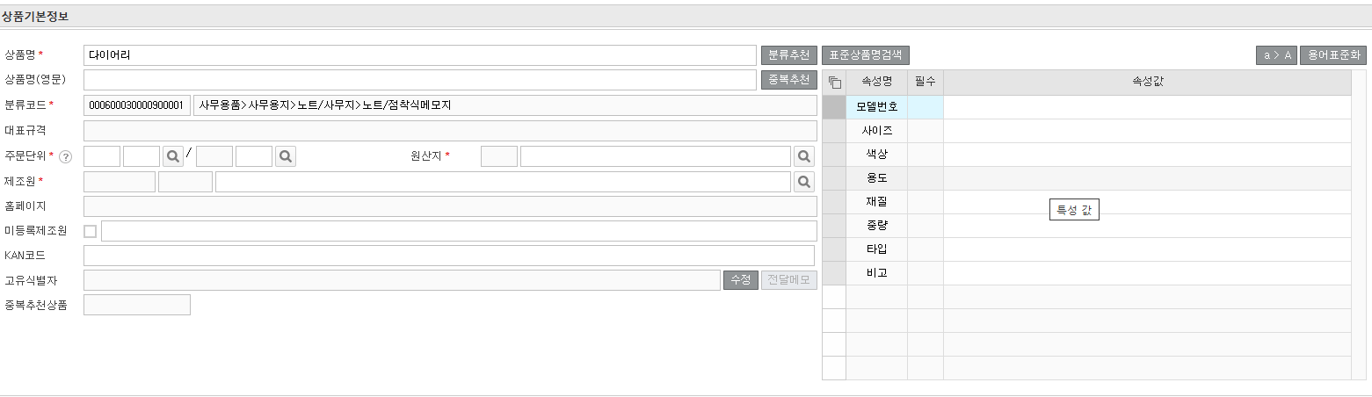
신규상품등록요청
요청 담당자
S-MRO
상품관리 → 상품등록요청 → 신규상품등록요청(1)
요청 담당자 선택
기본정보
- 상품기본정보 필수값 입력
- 속성값 기재
- 기타정보 입력후 등록요청
컬러 01
컬러 02
컬러 03
상품기본정보
분류추천
표준상품명검색
용어표준화
컬러 04
상품명
측정값
컬러 05
상품명(영문)
중복추천
분류코드
컬러 06
대표규격
원산지
주문단위
제조원
홈페이지
미등록제조원
KAN코드
고유식별자
중복추천상품
Notes:
지금까지는 이론적인 부분이었고,
시스템 캡쳐된 화면을 통해서 상품등록 요청에서 구매정보 등록하는 부분까지 시스템 화면을 같이 조회해 보도록 하겠습니다.
요청자에 따라서 보실 수 있는 화면이 조금씩 다를 수 있는데요.
구매담당자가 주로 활용할 수 있는 S-MRO 신규상품등록요청 탭 기준으로 진행하겠습니다.
먼저 신규상품등록요청 메뉴에 들어가면
상품정보와 속성 값 등에 대한 내용이 있습니다.

Slide 15
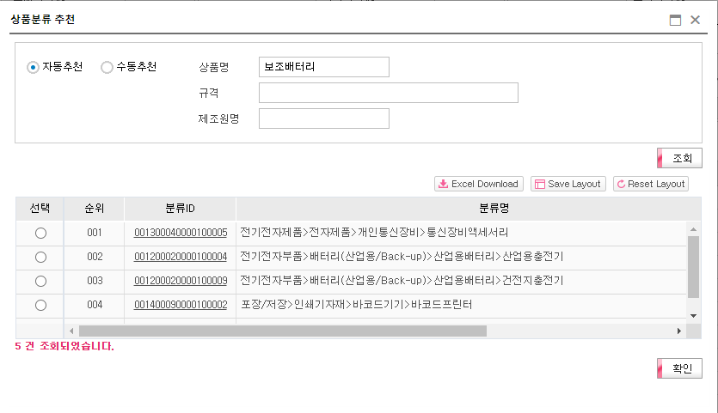
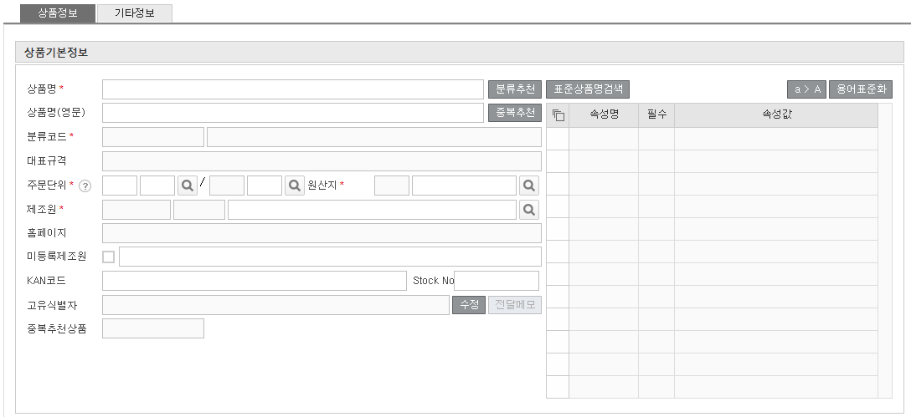
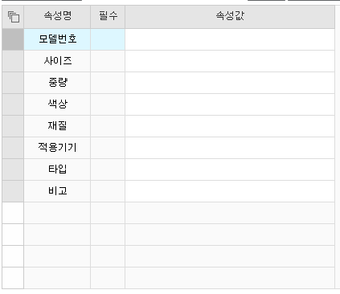
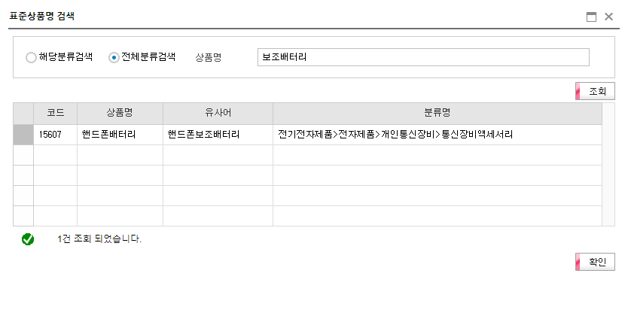
신규상품등록요청
S-MRO
상품관리 → 상품등록요청 → 신규상품등록요청(2)
상품기본정보
- 상품명 입력
· 분류추천 : 상품 자동 분류 기능
· 표준상품명 검색 : 상품명에 따른 속성
Setting
컬러 01
상품분류추천
컬러 02
컬러 03
컬러 04
컬러 05
상품정보
컬러 06
기타정보
속성명
측정값
상품기본정보
필수
Notes:
해당 정보 입력 후 하단으로 내려가서 상품기본정보를 입력하게 되는데,
상품명을 입력한 후 분류 추천을 통해 분류를 추천 받게 됩니다.
분류를 입력한 후 해당 상세분류에 따라 필수 속성명을 세팅합니다.

Slide 16
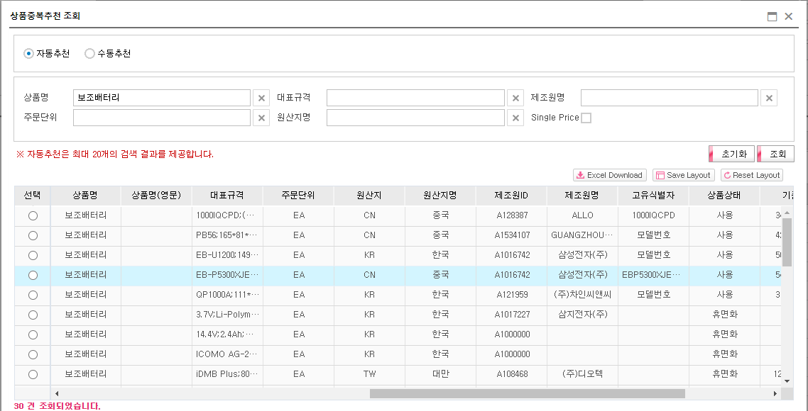
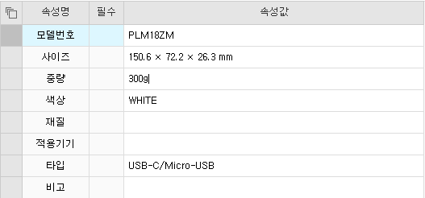
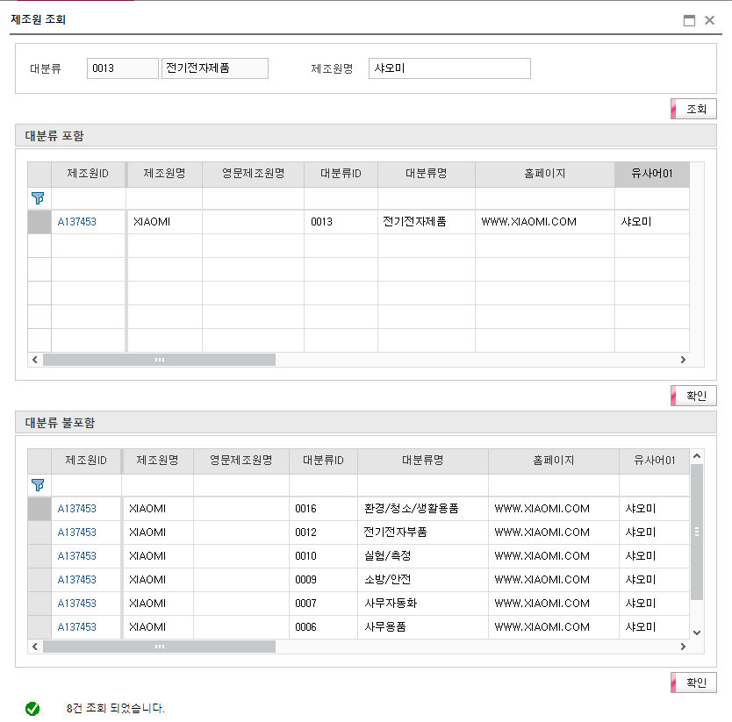
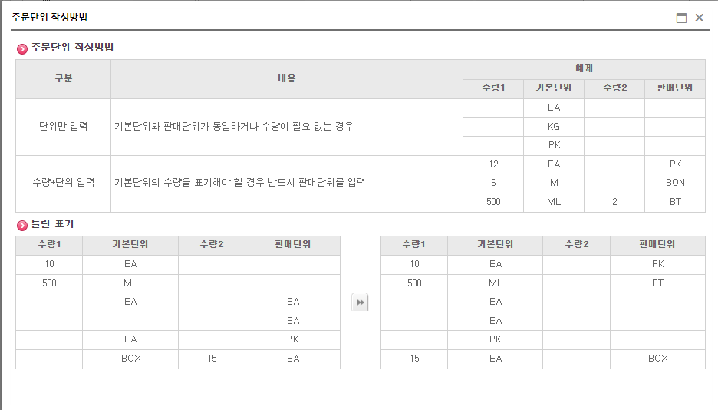
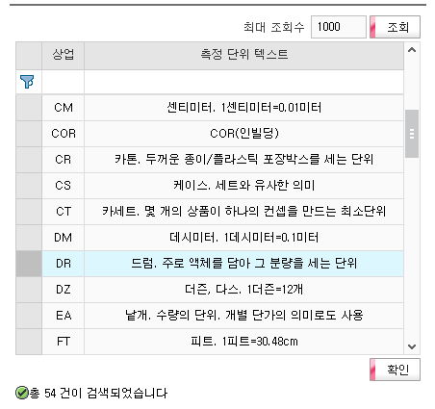
신규상품등록요청
S-MRO
상품관리 → 상품등록요청 → 신규상품등록요청(3)
주문단위
- 주문단위와 상위 포장단위를 입력
원산지
- 원산지 국가 선택
제조원
- 제조원 조회 및 선택
속성
- 필수 속성입력
컬러 01
상품중복추천 조회
컬러 02
속성명
필수
속성값
컬러 03
컬러 04
컬러 05
제조원 조회
컬러 06
상품기본정보
대분류 포함
중복추천
주문단위 작성방법
대분류 불포함
Notes:
그리고 주문단위, 원산지, 제조원을 조회하여 선택을 한 후
상세분류에 따라 필수 속성명에 속성값을 넣어주게 됩니다.
속성값은 기본적으로 상품의 spec을 의미하게 되어 입찰/견적시 중요한 역할을 하게 됩니다.

Slide 17
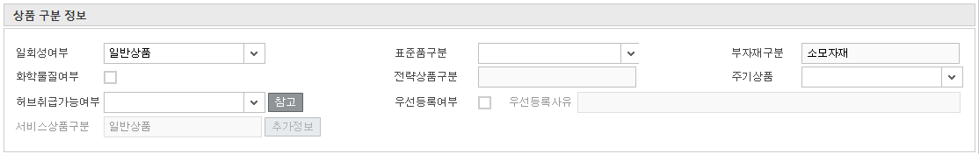
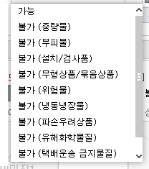
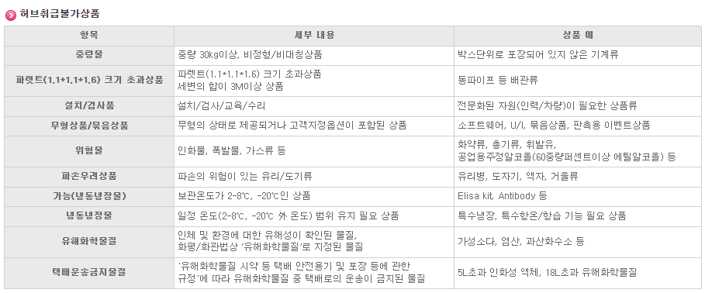
신규상품등록요청
S-MRO
상품관리 → 상품등록요청 → 신규상품등록요청(4)
상품구분정보
상품구분정보
- 일회성 : 일반, 일회성_서비스,
일회성_주문제작
- 표준품구분 :
※ 허브취급가능여부가 “불가”인 상품은 주문시 배송유형이 “직송”으로 처리됨
컬러 01
컬러 02
허브취급가능여부
컬러 03
가능
컬러 04
컬러 05
컬러 06
세부 내용
상품 예
허브취급불가상품
항목
중량물
파렛트(1,1*1.1*1.6 ) 크기 초과상품
설치/ 검사품
무형상품/ 묶음상품
위험물
파손우려상품
가능(냉동냉장물)
냉동냉장물
유해화학물질
택배운송금지물질
Notes:
이어서 상품 구분 정보를 넣어줍니다.
일반 상품인지, 일회성 상품인지 구분을 해주며,
표준품인지, 비표준품 상품인지도 기재를 하게 됩니다.
이어서 허브취급가능여부에 가능/불가를 넣되
불가인 경우 각 사유에 맞게 값을 선택하게 됩니다.
허브취급이 불가한 경우는
배송유형이 무조건 직송으로 처리된다는 점 참고하시면 됩니다.
불가사유로는 크게 중량물, 파렛트 크기 초과상품, 설치/검사품,
무형/묶음상품, 위험물, 파손우려상품, 냉동냉장물, 유해화학물질, 택배운송금지 물품 등이 있습니다.

Slide 18
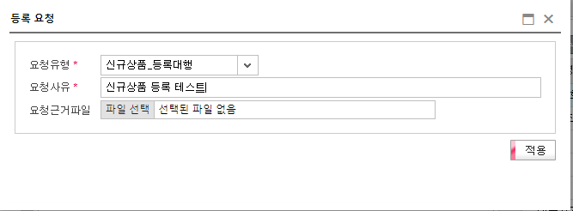
신규상품등록요청
S-MRO
상품관리 → 상품등록요청 → 신규상품등록요청(7)
등록 요청
- 요청정보 저장 팝업 생성
- 요청유형/사유/근거파일 입력 후 요청
- 요청유형
· 구매 : 대체상품/아이템표준화/
표준진열상품(통합구매)
· 영업 : 신규상품 등록 대행
컬러 01
MY 상품 등록 요청
등록 요청
컬러 02
등록 요청
컬러 03
요청유형
요청사유
컬러 04
요청근거파일
컬러 05
적용
컬러 06
상품요청ID[1000007807330]로 등록요청 되었습니다.
Notes:
여기까지 속성값을 모두 입력하게 되면 화면 상단에 등록 요청을 통하여
최종적으로 등록 요청이 완료됩니다.
등록 요청 클릭시 나타나는 팝업에서 요청 유형과 사유를 입력하여 진행하면
상품요청번호를 확인하실 수 있습니다.

Slide 19
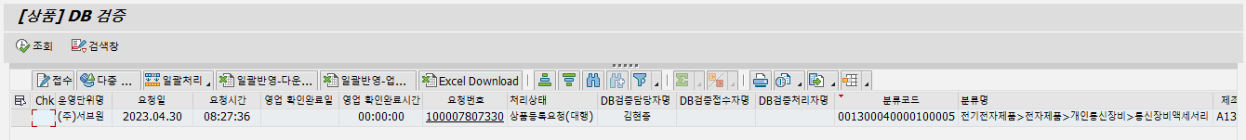
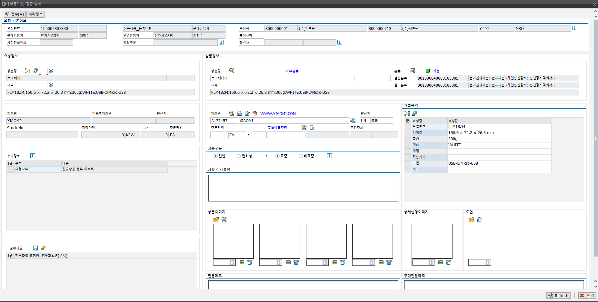
DB 검증
S-MRO
상품관리 → 상품등록처리 → DB검증처리(1)
요청번호 상세
- 상품등록 요청정보에 대해 상세 보기 함
컬러 01
[ 상품 ] DB 검증
컬러 02
컬러 03
[ 상품 ] DB 검증 상세
컬러 04
요청 기본정보
[ 접수 ] [ 처리정보 ]
컬러 05
요청정보
상품정보
컬러 06
Notes:
요청이 완료되면 DB검증 단계로 넘어가서
DB 검증 S-MRO 탭에서 요청번호로 요청값을 조회하게 됩니다.
요청번호를 클릭합니다.

Slide 20
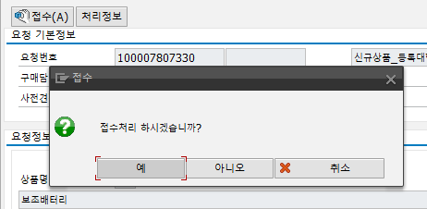
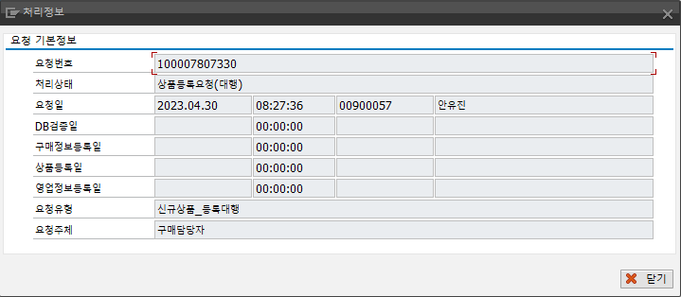
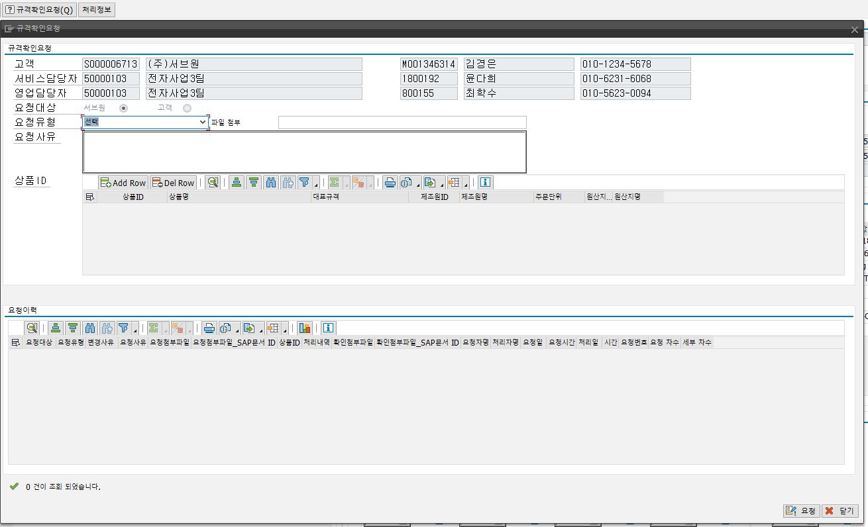
DB 검증
S-MRO
상품관리 → 상품등록처리 → DB검증처리(2)
접수
- DB 검증요청에 대한 접수 처리함
처리정보
- 상품등록에 대한 처리정보 조회
규격확인요청
- 접수 이후 요청 상품에 대한 규격정보확인 요청을 할 수 있음
컬러 01
접수
컬러 02
처리정보
컬러 03
접수처리 하시겠습니까?
예
아니오
취소
컬러 04
컬러 05
규격확인요청
컬러 06
Notes:
해당 건을 접수 클릭 후 처리정보를 조회하여 이상유무를 확인 하고,
이상이 있는 경우 규격확인 요청에 작성을 진행합니다.

Slide 21
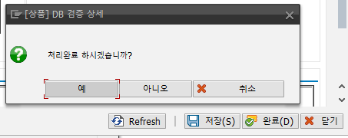
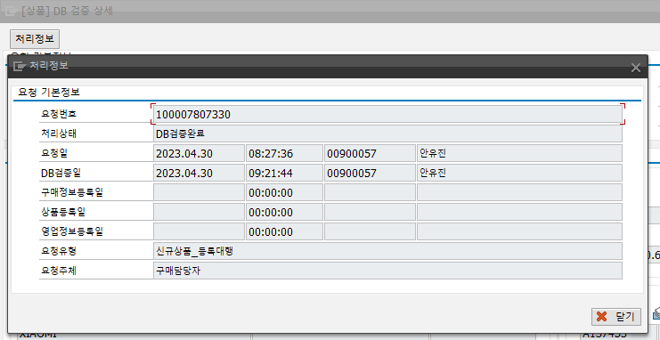
DB 검증
S-MRO
상품관리 → 상품등록처리 → DB검증처리(3)
완료
- 요청된 상품의 DB 검증 완료함
처리정보
- 상품등록에 대한 처리정보 조회
컬러 01
[상품] DB 검증 상세
컬러 02
처리완료 하시겠습니까?
컬러 03
예
아니오
취소
컬러 04
컬러 05
완료
컬러 06
처리정보
요청 기본정보
Notes:
이상이 없는 경우 하단의 완료버튼을 눌러 검증을 마무리합니다.

Slide 22
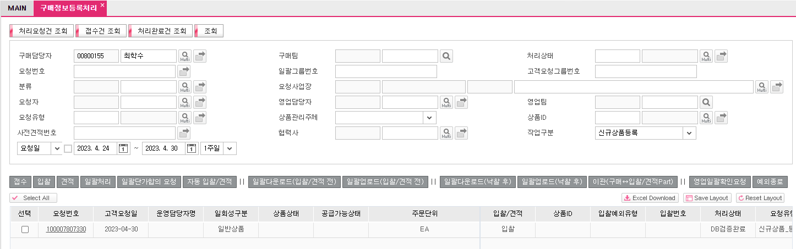
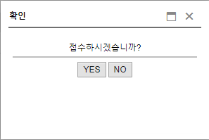

구매정보등록 처리
S-MRO
구매정보관리 → 구매정보처리 → 구매정보등록처리(1)
컬러 01
구매정보등록처리
컬러 02
컬러 03
컬러 04
컬러 05
접수
컬러 06
조회
- 구매담당자로 지정된 처리요청건 조회
- 상품등록요청 후 DB검증완료된 요청 건
접수
- 구매정보등록 접수 처리함
확인
접수하시겠습니까?
구매담당자 접수완료
Notes:
검증이 완료되면 구매담당자가 구매정보등록을 처리하게 됩니다.
담당자에게 떨어진 요청번호를 구매정보등록처리 탭에서 조회 후
해당 건을 접수처리하여 수정을 가능하게 합니다.

Slide 23
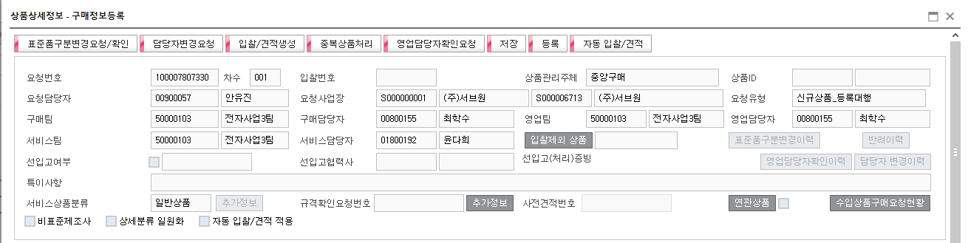
구매정보등록 처리
S-MRO
구매정보관리 → 구매정보처리 → 구매정보등록처리(2)
컬러 01
상품상세정보 - 구매정보등록
컬러 02
표준품구분변경요청/확인
담당자변경요청
입찰/견적생성
중복상품처리
영업담당자확인요청
저장
등록
자동 입찰/견적
요청번호
컬러 03
요청담당자
구매팀
컬러 04
서비스팀
선입고여부
컬러 05
특이사항
서비스상품분류
컬러 06
담당자변경요청
- 다른 구매담당자로 변경
입찰/견적생성
- 입찰 및 견적 생성
- 견적생성 시 입찰 제외 상품유형 입력
중복상품처리
- 중복시 추천 상품ID 및 기타 상품으로 중복처리
영업담당자 확인요청
- 상품정보 확인 요청
- 처리 불가 합의 요청
저장
Notes:
요청번호 접수 후 담당자가 잘못된 경우 담당자 변경요청,
중복상품이 있는 경우 중복상품처리를,
정보 미비로 인하여 확인 필요시 영업담당자 확인 요청탭을 클릭하며,
이상이 없는 경우 입찰/견적생성 탭을 클릭하여 다음 단계로 넘어가게 됩니다.

Slide 24
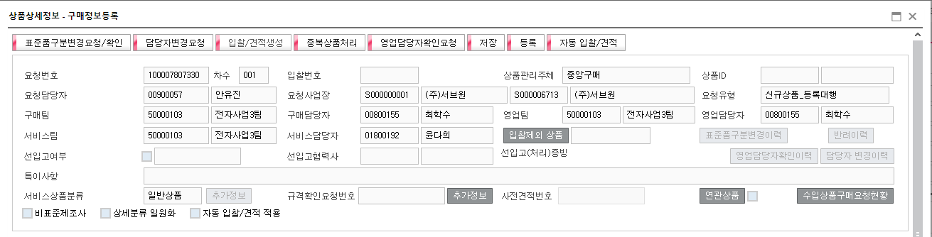
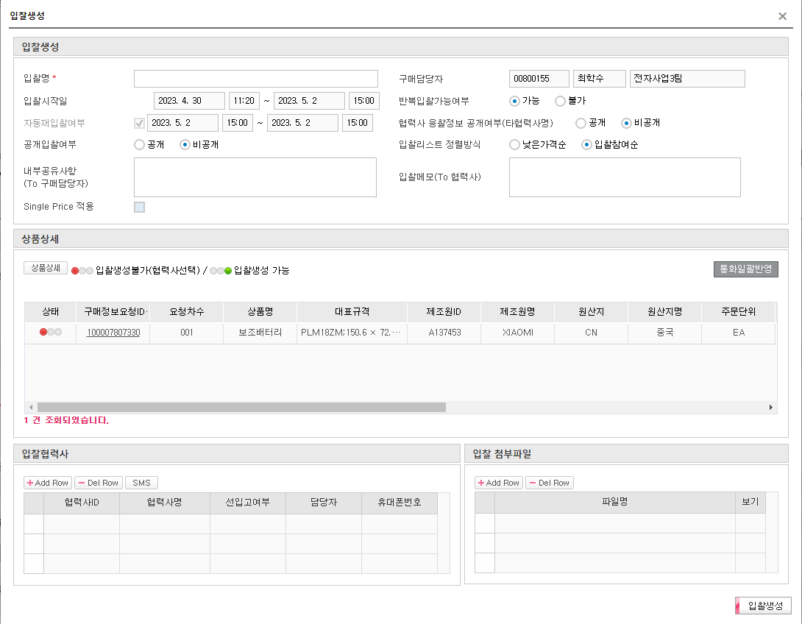
구매정보등록 처리
S-MRO
구매정보관리 → 구매정보처리 → 구매정보등록처리(3)
입찰생성
- 입찰명 : 입찰 명칭 입력 (필수)
입찰협력사
- Add Row 버튼 클릭하여 입찰 협력사 추가
컬러 01
상품상세정보 - 구매정보등록
입찰/견적생성
저장
등록
컬러 02
표준품구분변경요청/확인
담당자변경요청
중복상품처리
영업담당자확인요청
자동 입찰 / 견적
입찰생성
컬러 03
컬러 04
컬러 05
컬러 06
상품상세
입찰협력사
입찰 첨부파일
Notes:
먼저 입찰 생성 기준으로 설명 드리면 입찰명을 입력하고
하단의 입찰협력사 란에서 add row 버튼을 클릭하여 협력사를 추가합니다.

Slide 25
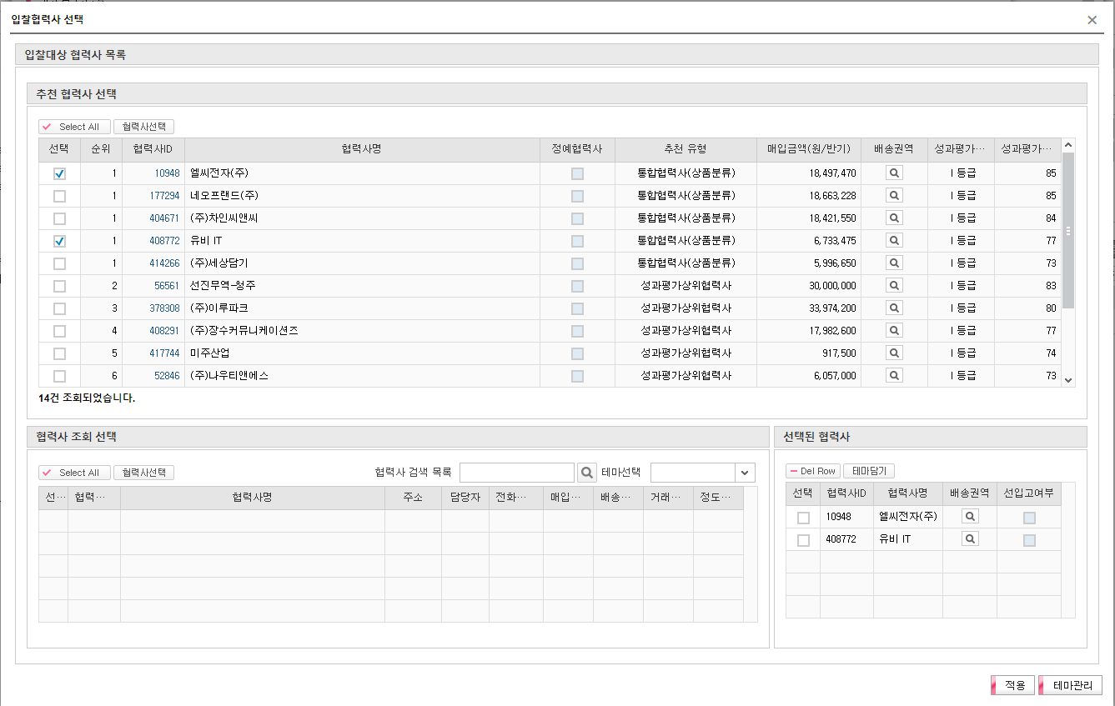
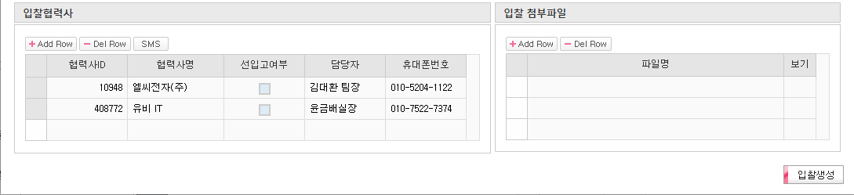
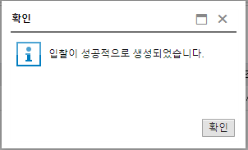
구매정보등록 처리
S-MRO
구매정보관리 → 구매정보처리 → 구매정보등록처리(4)
입찰협력사
- 입찰협력사 조회 및 선택 후 적용
입찰생성
- 선택 입찰협력사 대상으로 입찰 생성
컬러 01
입찰협력사 선택
입찰대상 협력사 목록
컬러 02
추천 협력사 선택
컬러 03
컬러 04
컬러 05
선택된 협력사
컬러 06
협력사 조회 선택
입찰 첨부파일
적용
입찰협력사
입찰이 성공적으로 생성되었습니다.
입찰생성
Notes:
협력사를 선택 후에
하단의 입찰생성 버튼을 통하여 입찰을 생성하게 됩니다.
여기서 입찰 pool을 정비해놓았다면,
자동으로 입찰 pool 협력사로 바로 입찰 요청이 가능하게끔 지정되어있습니다.

Slide 26
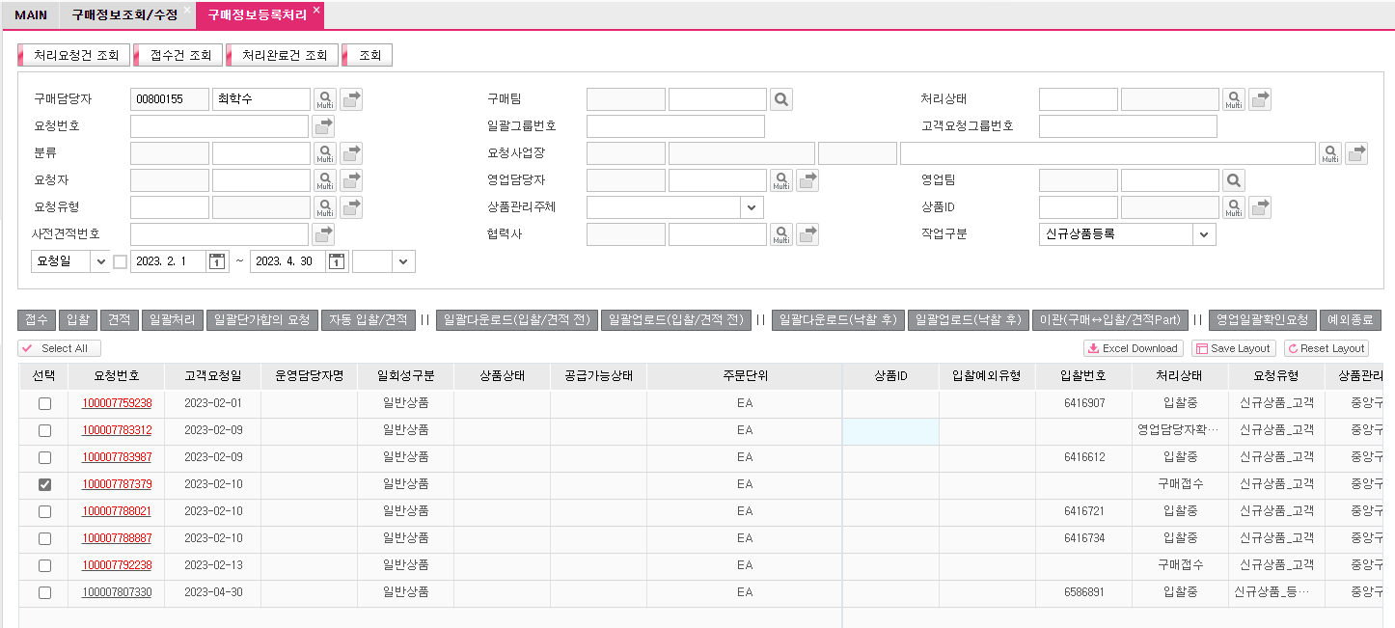
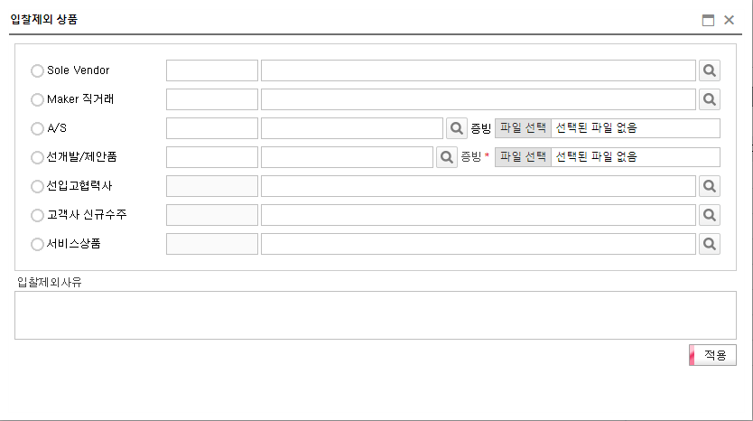
구매정보등록 처리
S-MRO
구매정보관리 → 구매정보처리 → 구매정보등록처리(5)
구매정보조회/수정
구매정보등록처리
조회
- 입찰 후 견적 진행건 조회
※입찰제외 건에 대해서는 아래 입찰제외 상품 Pop-up 입력 후 견적 진행
컬러 01
컬러 02
컬러 03
견적
컬러 04
컬러 05
컬러 06
입찰제외 상품
적용
Notes:
견적 생성의 경우는 해당 요청번호의 견적을 누르면 진행이 가능합니다.
입찰 제외 case의 팝업에서 해당 내용을 선택한 후 진행을 하게 됩니다.

Slide 27
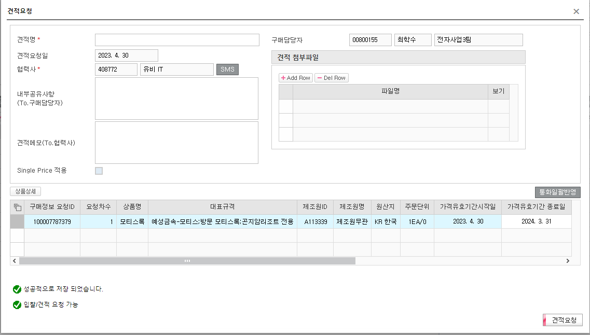
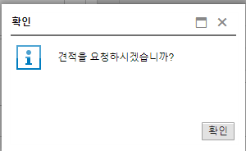

구매정보등록 처리
S-MRO
구매정보관리 → 구매정보처리 → 구매정보등록처리(6)
견적요청
- 견적명 필수
- 협력사 선택
컬러 01
견적요청
컬러 02
견적명
견적요청일
협력사
컬러 03
내부공유사항
(To.구매담당자)
컬러 04
견적메모
(TO.협력사)
Single Price 적용
컬러 05
컬러 06
성공적으로 저장 되었습니다.
견적요청
입찰/견적 요청 가능
견적이 성공적으로 요청되었습니다.
견적을 요청하시겠습니까?
Notes:
견적요청 팝업에 견적명과 협력사를 선택하여 요청을 하면
특정 협력사로 견적 요청이 발송이 됩니다.

Slide 28
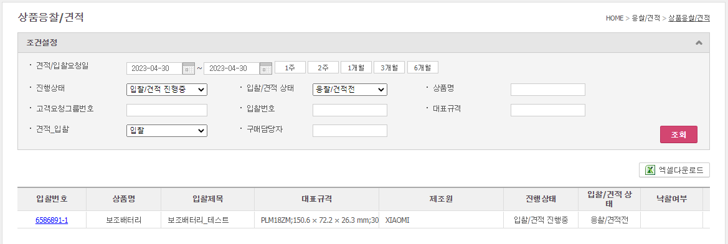
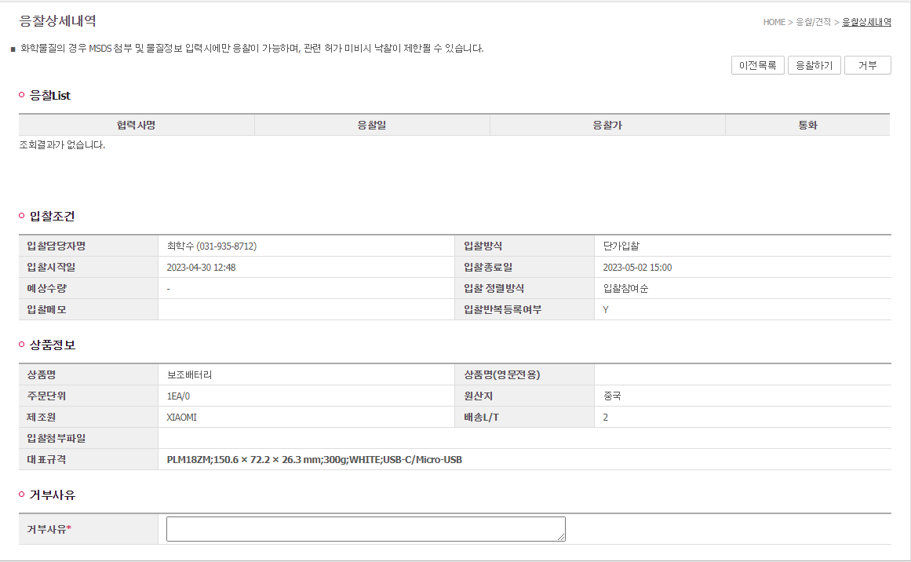
입찰/견적 처리
S-MRO
가격 → 상품응찰/견적(1)
조회
- 협력사에서 입찰정보 확인
응찰하기
거부
- 거부사유 필수 입력
컬러 01
상품응찰 / 견적
컬러 02
컬러 03
입찰번호
상품명
입찰제목
컬러 04
입찰번호
컬러 05
응찰상세내역
컬러 06
응찰하기
Notes:
다음으로 협력사가 응찰하는 과정을 살펴 보실텐데요.
대상 협력사는 협력사 Front에서 상품응찰/견적 화면에서 입찰번호를 클릭하고 응찰을 하게 됩니다.
거부시에는 거부사유 입력 후 거부도 가능합니다.

Slide 29
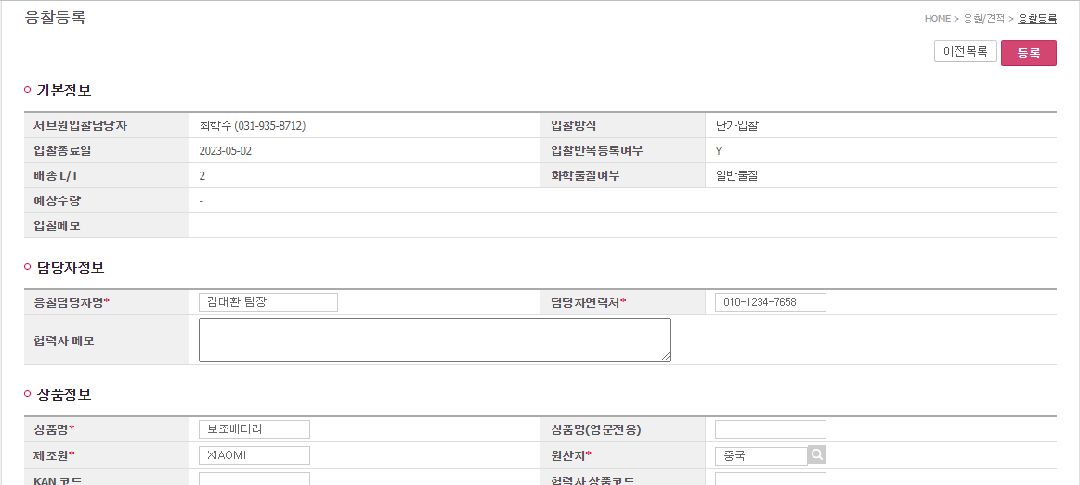
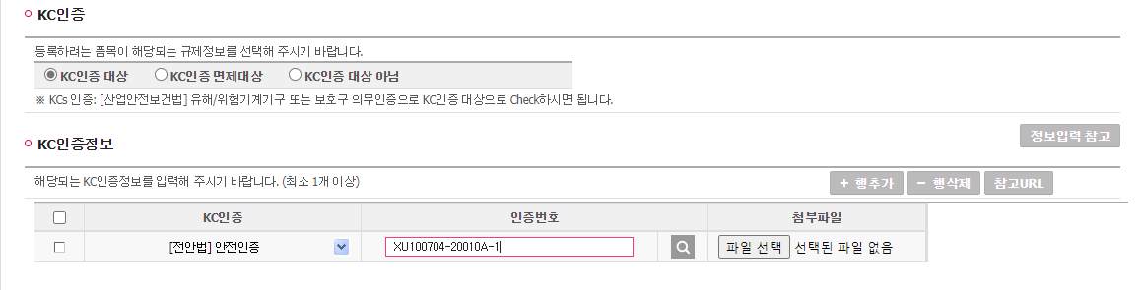
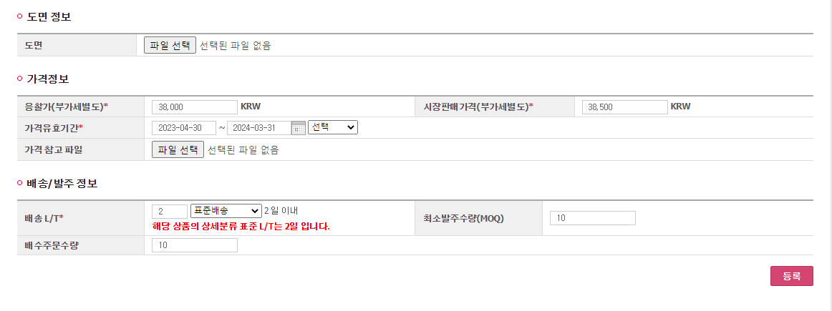
입찰/견적 처리
S-MRO
가격 → 상품응찰/견적(2)
KC 인증대상
- KC인증대상인 경우 인증번호 필수임
가격정보
- 응찰가
- 시장판매가
- 가격유효기간
배송발주정보
- 배송 L/T
- 최소발주수량(MOQ)
- 배수주문수량
컬러 01
응찰등록
컬러 02
기본정보
컬러 03
컬러 04
담당자정보
컬러 05
KC인증
컬러 06
KC인증정보
배송/발주 정보
등록
Notes:
응찰 등록에서 인증대상인 경우 인증번호를 입력하며
가격정보인 응찰가, 시장가, 유효기간을 입력하고
배송발주정보인 L/T MOQ 배수주문수량을 입력한 후에 등록버튼을 누릅니다.

Slide 30
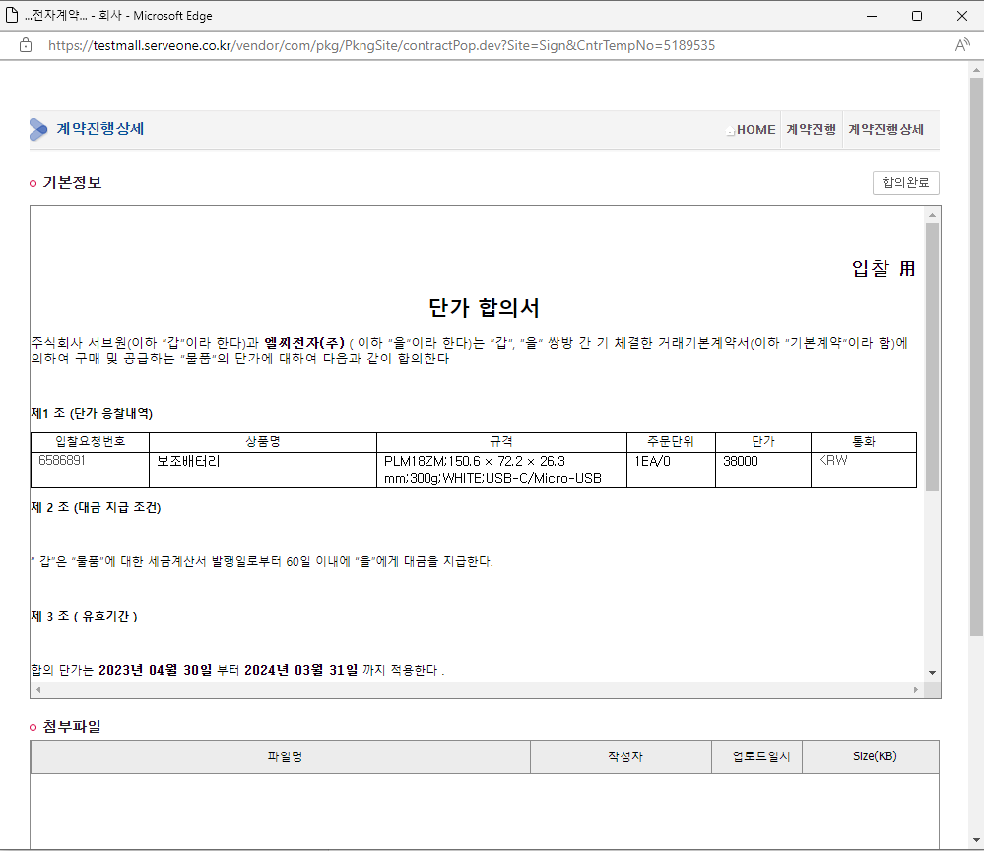
입찰/견적 처리
S-MRO
가격 → 상품응찰/견적(3)
전자계약
- 입찰 단가 합의서 계약 진행 (공인인증서)
컬러 01
컬러 02
계약진행상세
컬러 03
기본정보
컬러 04
컬러 05
컬러 06
첨부파일
Notes:
그러고나면 해당 품목에 대한 입찰 단가 합의서 계약을 진행을 하게 됩니다.
공인인증서를 통하여 인증을 완료하면 응찰이 완료되게 됩니다.

Slide 31
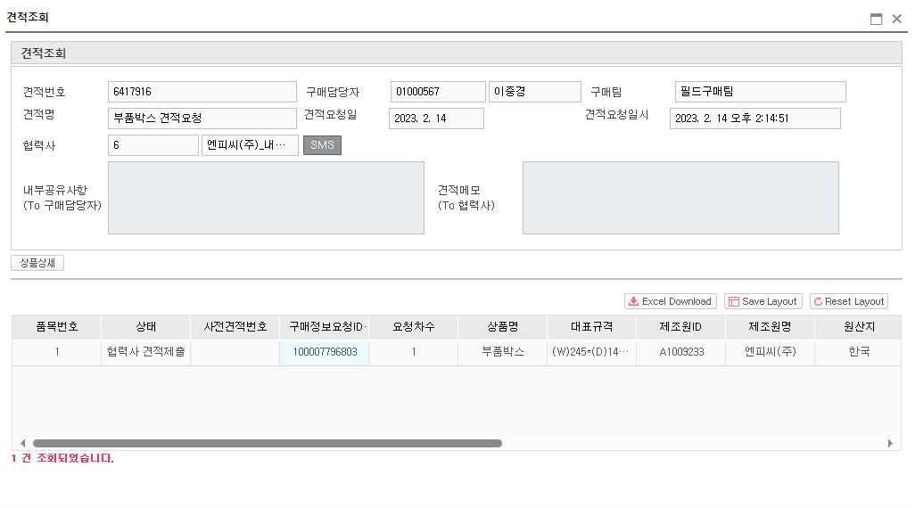
입찰/견적 처리
S-MRO
가격 → 상품응찰/견적(4)
견적 상태값 확인
- 해당 요청번호 클릭 후 상품 상세 조회
컬러 01
견적조회
컬러 02
컬러 03
컬러 04
컬러 05
상품상세
컬러 06
Notes:
응찰이 완료되면,
구매담당자는 입찰/견적처리 화면에서 상태값의 협력사 제출 상황을 확인할수 있으며,
상품 상세 버튼을 클릭하여 다음 단계로 진행합니다.

Slide 32
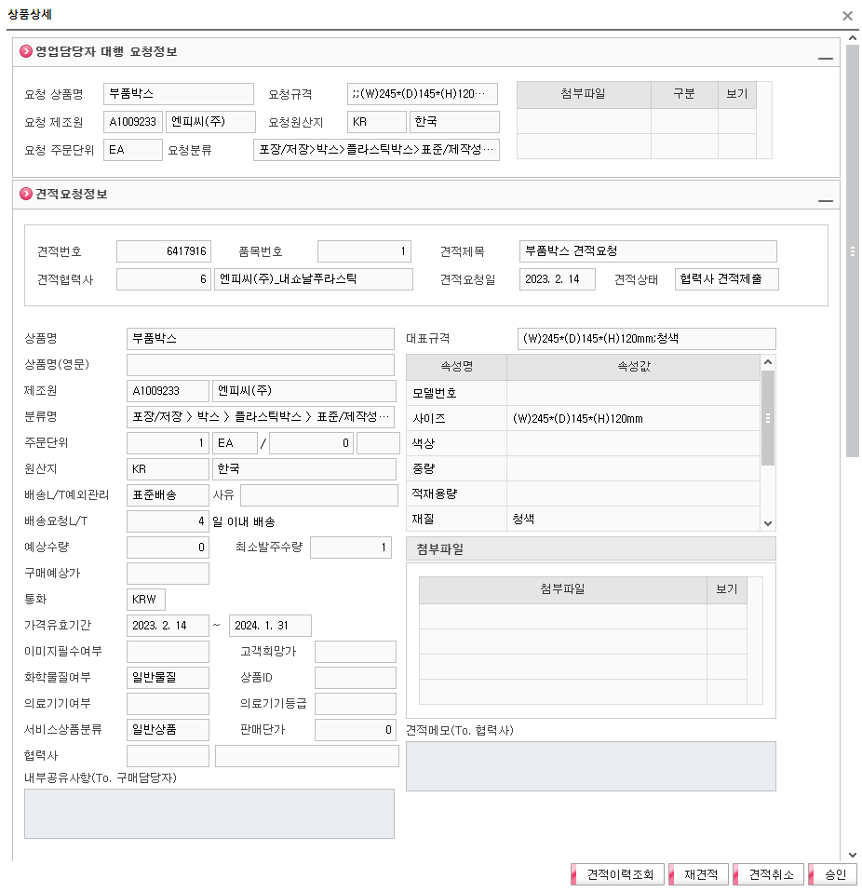
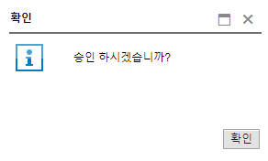
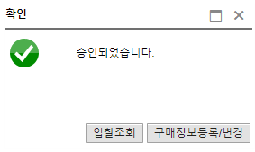
입찰/견적 처리
S-MRO
가격 → 상품응찰/견적(5)
입찰/견적 단가 확인
- 단가 이상 유무 확인 후 승인 처리
승인 후 구매정보등록/변경 탭으로 이동
- 구매정보 등록 후 최종 종료
컬러 01
상품상세
컬러 02
영업담당자 대행 요청정보
컬러 03
견적요청정보
컬러 04
승인하시겠습니까?
컬러 05
확인
컬러 06
확인
승인되었습니다.
구매정보등록/변경
견적이력조회
재견적
견적취소
승인
Notes:
견적가를 확인을 한 후 이상이 없는 경우 승인 처리.
구매정보등록/변경으로 이동하여 최종적으로 구매정보 등록을 마무리하게 됩니다.

Slide 33
02.
컬러 01
컬러 02
컬러 03
상품 관리
컬러 04
컬러 05
컬러 06
글로벌 구매 솔루션 전문기업
Global Procurement Solution Expert
Notes:
지금까지 상품 등록 프로세스와 시스템에 대해서 알아봤습니다.
등록을 한 상품에 대해서 각 담당자들이 알아야하는 정보들과 어떤 부분을 관리하여야하는 요소인지 대해서,
상품 관리 파트에서 이어서 설명드리도록 하겠습니다.

Slide 34
상품정보
상품 자체의 정보를 의미(상품명, 분류, 규격, 제조원 등)
등록된 상품의 정보가 오등록 되거나 부족한 경우 수정/보완 활동을 수행하여야 함
컬러 01
컬러 02
컬러 03
컬러 04
컬러 05
컬러 06
Notes:
먼저 상품 정보에 대해서 설명 드리겠습니다.
상품정보란, 상품 자체의 정보를 의미합니다.
쉽게 말하면 상품이 가지고 있는 특성입니다.
‘핸드폰’ 이라고 하면 떠오르는 스펙이 있으실텐데요.
상품정보란 바로 이런 것들을 떠올리시면 될 것 같습니다.

Slide 35
상품정보 주요 항목
항목 |  | 내용 | 비고
상품정보 | 상품 기본 정보 | 상품명, 분류코드, 대표규격, 주문단위, 제조원, Kan코드 등 | 상품 Master 정보 연계
 | 상품 평가 내역 | 상품정보등급, 속성점수, 이미지 점수, 총점
 | 상품 구분 정보 | 일회성, 표준품, 표준진열상품, 화학물질, 전략상품, 허브취급 여부, 배수주문단위 등
 | 상품 이미지 정보 | 상품 이미지, 이미지 불필요 여부, 도면, 상세 설명
 | 가격 정보 | 기준가
 | 기타 정보 | 화학물질정보(MSDS, 성분/함유량 등), 의료기기 정보, 인증상품 정보(친환경 제품 등)
컬러 01
컬러 02
컬러 03
컬러 04
컬러 05
컬러 06
Notes:
상품 정보의 주요 항목은 기본정보로는 상품명, 분류코드, 대표규격, 주문단위, 제조원 등이 있고
평가 내역에는 상품등급 속성점수, 이미지 등이 있습니다.
구분 정보로는 일회성, 표준품, 화할물질 여부 등이 있고
이미지 정보, 기준가 MSDS와 같은 여러 기타 정보들이 있습니다.
하나의 예시로 설명을 드려보면 그램 노트북이면 제조사인 LG, 상품명인 노트북, 크기인 인치, 색상
이런것들이 기본 정보가 해당된다 라고 생각을 하시면 될것 같습니다.
담당자들은 이런 상품 정보가 이상이 없는지 확인하여
오등록이 된 경우 수정/보완 활동도 진행하여야 합니다.

Slide 36
분류 체계
분류체계는 여러 가지 유사한 상품들을 그룹화하기 위한 것
- 대분류(Segment) : 분석 목적으로 묶은 중분류(Family)의 논리적 집합체
- 중분류(Family) : 일반적으로 상호 연관성이 있는 것으로 인식된 소분류(Class) 카테고리의 그룹
- 소분류(Class) : 같은 용도와 기능을 가진 상세분류(Commodity)의 그룹
- 상세분류 (Commodity) : 대체 가능한 상품의 그룹으로 공통의 기능, 목적, Task를 가지거나
유사한 프로세스로 제조된 상품그룹으로 유일한 명칭
컬러 01
컬러 02
컬러 03
컬러 04
컬러 05
컬러 06
Notes:
다음으로 분류체계입니다.
분류 체계는 서브원에서 상품들을 그룹화하기 위하여 만든 체계입니다.
크게 대 중 소 상세 네 가지로 나뉘게 됩니다.
대분류는 분석 목적으로 묶은 중분류의 집합이고
중분류는 일반적으로 상호 연관성이 있는 소분류의 그룹.
소분류는 같은 용도와 기능을 가진 상세분류의 그룹이며,
상세분류는 최하단의 구분값으로서 공통의 기능과 목적 Task를 가지거나
유사한 프로세스로 제조된 상품그룹으로 유일한 명칭이 될 수 있는 분류를 의미합니다.

Slide 37
분류 체계(‘25.3 기준)
‘용도’ 중심의 그룹
‘특성’ 중심의 그룹
컬러 01
특성 및 용도
- 상/하위간의 카테고리들은 계층구조를
가지며 분류코드를 통해 계층관계를
쉽게 인식
- 상품간의 관계를 소속 카테고리명으로
비교하여 상품간의 특성을 간접적으로
간단하게 파악가능
- 동일성질의 상품들간의 검색을 보다
빠르게 구현할 수 있는 기반으로 활용
- 상위에서 하위까지 관심품목에 대한
통계의 범위를 쉽고 빠르게 접근할 수
있는 구조적 체계의 구현
- 최종적으로 품목의 등록, 변경, 삭제 및
유지관리시 기본구조로 활용
대분류
(15Class)
중분류
(126Class)
소분류
(305Class)
상세분류
(1,240Class)
컬러 02
컬러 03
동력기기
체인
컬러 04
기어/커플링
구동기어
기어
컬러 05
컬러 06
유니버셜조인트
구동커플링
커플링
상위체계
하위체계
분류체계
Notes:
분류 체계는 현 기준 15가지의 대분류와 126가지의 중분류 305개의 소분류 1240개의 상세분류로 나뉘게 됩니다.
업무상으로 나뉘는 분류체계이다보니 시점에 따라 변경될 수 있으며,
연 1회정도 정비하는 기간을 갖고 있습니다.
대 중 소 분류는 용도 중심 상세분류는 특성 중심으로 보시면 될것 같습니다.
이 분류체계를 통해서 상/하위간의 계층 구조를 체감적으로 쉽게 인식할 수 있으며
상품간의 관계가 카테고리로 연관되어 있어서 간단하게 특성을 파악이 가능합니다.
동일 성질 상품들간의 검색을 보다 쉽고 빠르게 구현할 수 있는 기반이 됩니다.
상위에서 하위까지 관심품목에 대한 통계의 범위를 빠르게 접근할 수 있도록 구현하였습니다.
최종적으로 품목의 등록/변경/삭제 하며 유지관리하는 기본 구조로 이용된다고 생각해주시면 됩니다.

Slide 38
표준품/비표준품
구분 | 표준품 | 비표준품
정의 | [정의] 완제품의 형태로, 표준화된 규격에 따라 양산되어 시중에 유통되는 범용 상품 | [정의] 표준품 제외 특정 고객사가 제시한 도면 또는 사양서에 따라 조립, 가공 처리하여 제작한 상품 서비스, 용역 등의 무형상품
 | [특성] 모델번호 & 제조원 또는 표준 규격으로 확인이 가능하여 상세 정보를 식별할 수 있음 복수 사업장에 노출/ 판매 가능 (표준진열상품) 전 사업장에 노출/ 판매 가능 | [특성] 부자재 및 일회성상품 포함 단일 사업장에만 노출/판매 원칙
구분 Guide | 인터넷 검색 가능 (On-line), ex) 국가목록정보시스템 (http://www.g2b.go.kr, 3대 검색엔진(네이버, 다음, 구글)) 카탈로그 존재 (Off-line) | 표준품 제외 표준품을 변형하거나 가공한 상품 공사/설치/수리/제작품
컬러 01
컬러 02
컬러 03
컬러 04
컬러 05
컬러 06
Notes:
다음으로는 표준품/비표준품 구분입니다.
표준품은 말그대로 표준화된 규격에 따라 양산되어 시중에 유통되는 범용상품을 의미합니다.
쉽게말하면 핸드폰, 노트북과 같이 상품명을 들었을때 머리속으로 그려지는 이미지가 있는 상품들을 말합니다.
이 품목들은 모델번호나 제조원, 표준 규격으로 확인이 가능합니다.
이런 품목들은 특정 사업장에만 국한되어 있지 않기 때문에 복수 사업장에 진열하여 판매가 가능합니다.
제일 쉬운 구분 가이드는 인터넷에서 검색했을때 나오는지, 카탈로그가 있는지 등을 보면 될 것 같습니다.
반면에 비표준품은 표준품이 아닌 제품이라고 생각하면 됩니다.
범용성도 없고 특정 고객사 향으로 제출된 품목입니다.
도면 혹은 사양서가 존재할 수도 있으며 서비스/용역과 같이 무형의 상품이 대상이 되기도 합니다.
그래서 보통 부자재나 일회성 상품등이 이에 해당되며 기본적으로 단일 사업장에만 노출되고 판매된다고 보시면 됩니다.
하지만 모든 비표준성 카테고리의 품목이라고 하더라도 표준품이 없는 것은 아닙니다.
일반적으로 쇼핑백 분류의 경우 특정 고객사 로고가 들어가고 해당 고객사 전용품으로 제작이 되곤 하지만,
인터넷에서 판매되는 특정 사이즈와 범용 디자인 쇼핑백의 경우 표준품이라고 볼 수 있습니다.
따라서 예외적인 케이스도 존재한다는 점 인지해주시면 되겠습니다.

Slide 39
휴면화
상품 휴면화
컬러 01
휴면화
- Mall에 “판매불가” 상태 (미진열상품)
- 상품 가격 없음
휴면화 유형
컬러 02
상품단종 | 상품 생산이 중단되어 공급이 어려운 상품
재고부족 | 품절 상태로 일시적으로 공급이 어려운 상품
중복상품 | 중복상품으로 확인되어 한 개의 상품으로 통합처리한 상품
장기미정산 | 최종 정산월 기준 12개월 이상 정산 실적이 없는 상품
일회성상품 | 주문제작상품이나 서비스 등의 무형상품으로 1회만 주문가능한 상품
취급불가 상품 | 1. 화학물질: MSDS 및 물질정보 누락 2. 안전인증(KC,KCs)정보 확인 필요
컬러 03
컬러 04
컬러 05
컬러 06
※ 휴면화 재사용에 따라 요청주체 구분
- 영업팀 : 장기미정산
- 구매팀 : 상품단종, 재고부족, 중복상품, 장기미정산, 사유 불분명
- 상품정보팀 : 취급불가상품
*일회성상품 요청불가
Notes:
이어서 휴면화 입니다.
휴면화는 쉽게 말하면 상품 가격이 없고 판매가 불가한 상태를 의미합니다.
즉 발주, 주문이 진행이 안되는 상태라고 보시면 됩니다.

Slide 40
휴면화
상품 휴면화 처리 기준
컬러 01
비정기적
처리
(수동)
상품단종
- 기준 : 제조사 단종 상품
- 상품정보일괄수정에서 처리
(통합 결재得 → 영업/운영에 공유 후 DB관리팀 승인)
재고부족 / 중복상품
- 기준 : 재고 미보유 공급불가 / 단일상품ID로 통합
- 상품조회/수정에서 개별처리 (진열이 있는 경우 영업담당자 합의 必)
취급불가상품
- 기준 : 규제정보 누락 및 확인 필요 상품[화학물질, 안전인증(KC,KCs)]
정기적
처리
(자동)
장기미정산
- 기준 : 등록후 12개월 이상 정산 실적이 없는 상품
※ 제외대상
1. 재고상품(S-MRP 기준)
2. 진행 상태의 주문이 있는 상품
3. 최근 3년 內 정산 & 주기상품(상품 Master)
4. 최근 3개월 內 구매/영업정보 등록변경
5. 최근 3년 內 정산 & 고객사 단가계약상품(영업정보)
6. 통합상품(SSP, PNB/PB, 대체품)
일회성상품
- 기준 : 등록 후 정산실적이 있는 상품,
등록 후 3개월 內 정산 실적이 없는 상품
→ 월 1회 Batch 처리(매월 2주차 목요일)
컬러 02
컬러 03
컬러 04
컬러 05
컬러 06
Notes:
휴면화 유형은 다음과 같습니다.
유형은 비정기적 휴면화 정기적 휴면화로 나뉩니다.
일단 비정기적 휴면화로는
첫째 상품 단종. 말그대로 제조원 생산 중단으로 인하여 공급이 불가한 경우가 있고요.
둘째 재고 부족. 즉 품절 상태로 일시적으로 공급이 불가한 상품,
셋째 중복상품으로 확인되어 한 개의 상품으로 통합처리하여 휴면화 된 상태를 말합니다.
마지막으로 취급불가 휴면화로, 화학물질 누락, 안전인증 등이 누락되어 휴면화 처리된 품목입니다.
정기적 휴면화로는
첫째 장기 미정산. 최종 정산월 기준 12개월 이상 정산실적이 없는 상품이며,
둘째는 일회성 상품으로, 주문제작상품이나 서비스 등의 무형상품으로 1회만 주문가능한 상품입니다.
이렇게 총 6가지 유형이 있는걸로 보시면 되겠습니다.

Slide 41
휴면화 상품 재사용 Process
컬러 01
1) 상품 단종
2) 재고부족
3) 사유 불분명
4) 장기 미정산
구매/영업
구매
재사용 요청
재사용 처리
종료
컬러 02
컬러 03
컬러 04
구매/영업
구매/영업
중복상품
구매/영업
구매
컬러 05
재사용 필요
휴면화 유형
확인
재사용 요청
재사용 승인
상품정보팀
컬러 06
재사용 처리
취급불가상품
구매/영업
구매분석팀
재사용 요청
재사용 승인
Notes:
이렇게 휴면화 처리를 하더라도 다시 재사용이 필요한 경우가 있는데요
재사용 프로세스는 다음과 같습니다.
일단 재사용이 필요한 경우 유형을 확인하게 됩니다.
단종, 재고부족, 사유불분명, 장기 미정산의 케이스의 경우
각 담당자가 재사용 요청 후 구매담당자가 재사용 처리를 바로 할 수 있습니다.
중복상품의 경우 요청 후 구매담당자가 승인처리 이후
최종적으로 DB관리팀에서 재사용 처리를 가능하게 합니다.
취급불가상품의 경우 재사용 요청 후
구매분석팀에서 승인/처리를 한 후 사용할 수 있습니다.
취급불가의 경우 만약 출고가 되면 안되는 품목들을 막기 위함이니
한 단계 더 승인 절차가 까다롭다고 생각하시면 될 것 같습니다.
참고로 일회성 상품의 경우 휴면화 해제가 불가합니다.

Slide 42
일시품절 Process
처리주체 | Process
구매담당자
영업담당자
컬러 01
[구매]
일시품절 상태 변경
컬러 02
결재 :구매팀장/구매담당
합의 : 발주관리팀장/중앙구매기획담당
수신: 영업본부분석담당, LG사업분석담당, 전략솔루션담당 각 팀장
종결
N
통합결재
컬러 03
Y
컬러 04
Y
‘일시품절’
반영
기한 內
‘사용’변경
N
연장여부
Alarm
연장
N
‘일시품절’
해제
컬러 05
[실시간]
- 고객 Front 및 S-MRO
Y
- 해제 1주일 전
- 기간 : 1개월
- 최대 2회 연장 가능(총 3개월)
컬러 06
E-mail 자동송부
→영업/운영담당자
(진열사업장)
E-mail 자동송부
→영업/운영담당자
(진열사업장)
- 대체품 정보 반영
- 다수일 경우 1개 Mail 전송
* 예외: 선입고 주문, 선입고 처리 주문 생성 가능(기존과 동일)
Notes:
다음으로는 일시품절 입니다.
휴면화 사유와 별개로 일시적으로 품절인 상품의 경우,
일시품절 기능을 활용하여 주문을 비활성화 할 수 있습니다.
이는 발주오류, 발주거부건을 사전 방지하고
처리LT를 축소하여 고객 불편을 최소화하기 위함입니다.
일시품절 기간은 요청일로부터 한달로 자동 셋팅 되며,
연장은 최대 2회 가능합니다.
구매담당자가 일시품절 품의를 올리게 되면
소속팀장,담당의 결재, 발주관리팀장과 중앙구매기획담당의 합의를 통해 완료됩니다.
만약 기간내 일시품절이 끝났다면
일시품절 해제 품의를 상신하여 해제 진행할 수 있습니다.

Slide 43
구매정보 정의
상품&협력사 별 매입 가격, 배송L/T, 공급 상태 등으로 구성된 상품 구매를 위해 정의된 정보의 집합
컬러 01
컬러 02
컬러 03
컬러 04
컬러 05
컬러 06
Notes:
상품정보에 이어서 구매정보에 대해서 설명드리겠습니다.
구매정보는 상품정보와 다르게
상품을 매입하는데 있어서 정의되는 정보의 집합을 의미합니다.

Slide 44
구매정보 관리/변경
가격 정보
가격 外 정보
컬러 01
변경 가능 항목: 상품가(가격정보), 유효기간,
발주통화, Condition
상품가: 인상 시 팀장 및 담당 결재 필요
Default: 즉시 결재 또는 매일 오전 10시 및 오후 4시에 Batch 선택할 수 있음
유효기간: 상품가 변경 없이 유효기간만 변경도 가능
변경 가능 항목: 최소 주문 수량, 협력사 상품 코드, 배송L/T
표준배송LT 예외 유형: 표준배송, 외산, 제작품,
별도 기준 필요
- 해당 내용 입력 후 요청 사유 필수
(필요한 경우 근거파일 첨부)
컬러 02
컬러 03
컬러 04
컬러 05
컬러 06
Notes:
구매정보는 크게 가격 정보와 가격외 정보로 나눌 수 있습니다.
먼저 가격 정보에서는 상품가, 유효기간, 통화, 컨디션 등을 조정할 수 있습니다.
상품가 인상 인하하기도 하고,
컨디션을 조정하여 특정기간 할인 판매 혹은 할증 판매로 유연하게 이용을 하고 있습니다.
다만 상품가 인상의 경우 실적에 영향을 미치는 영역이기 때문에 소속 팀장 및 담당 결재를 진행하게 되며,
별도의 체크박스에 체크를 기재한 경우에 한해서 즉시 결재를 진행하게 됩니다.
또한 가격 정보 중 유효기간 관리를 통해서
특정 기간 동안에 협의된 가격이 있는 품목들을 재 협의를 하는 등의 활동을 하게 됩니다.
유효기간 1년 연장 요청은 자동으로 진행되나,
특수한 경우 따로 요청할 수 있습니다.
가격 외 정보에는 MOQ, 배송 L/T 등이 있습니다.
MOQ 조정을 통해서 구매 활동을 가능하게 하기도 하며,
L/T를 조정하여 딜러버리에 강점이 있는 협력사 품목을 조회할 수도 있습니다.

Slide 45
구매정보 관리/변경
공급 가능 상태
구매정보 일괄 변경
컬러 01
구매담당자가 공급 가능 여부 수정 가능(가능/불가)
구매정보가 1개인 경우, 불가 처리시 대체상품 또는 구매정보 신규등록 필요
※ 상품이 휴면화 처리되는 경우, 공급상태 “불가”로 자동 변경
※ 유효기간 만료인 경우, 공급 가능 상태 변경 안 됨
구분 | 변경 가능 항목
가격 外 정보 변경 | 최소 주문 수량 / 협력사 상품 코드 / 배송LT / 표준배송LT미준수 유형
공급 가능 상태 변경 | 공급 가능 여부 / (불가시) 사후처리 방안 (대체 상품) 대체 상품 ID
가격 변경 | 가격 / 유효기간 / 통화 / (해외 협력사)외화 통화, 관세, 운임, 수입 기타 비용 / 결재 내용 / Condition 설정 값
컬러 02
컬러 03
컬러 04
컬러 05
컬러 06
Notes:
또한 공급 가능상태 조정을 통하여
특정 구매정보로 발주나가는 것을 막을 수 있습니다.
유효기간 만료된 상품의 경우 자동으로 불가처리가 되어
별도로 관리를 할 수 있게 됩니다.
S-mro 상에서는 구매정보 일괄 변경 메뉴를 통해서
특정 협력사, 특정 키값의 상품들을 일괄로 변경 및 운영할 수 있는 방법도 존재합니다.

Slide 46
주요 항목 비교
항목 |  | 내용 | 비고
상품정보 | 상품 기본 정보 | 상품명, 분류코드, 대표규격, 주문단위, 제조원, Kan코드 등 | 상품 Master 정보 연계
 | 상품 평가 내역 | 상품정보등급, 속성점수, 이미지 점수, 총점
 | 상품 구분 정보 | 일회성, 표준품, 표준진열상품, 화학물질, 전략상품, 허브취급 여부, 배수주문단위 등
 | 상품 이미지 정보 | 상품 이미지, 이미지 불필요 여부, 도면, 상세 설명
 | 가격 정보 | 기준가
 | 기타 정보 | 파일첨부(MSDS, LOC, COA등), 인증상품 정보(친환경 제품 등)
구매정보 | 가격 정보 | 상품가, 통화, 구매 매익률, 유효기간, Condition 등 | 구매 정보
 | 협력사/배송정보 | 협력사, 대표입고허브, 배송가능 여부, 최소주문수량 등
 | 가격/협력사 결정 정보 | 유형, 근거번호, 협력사 메모
 | 전체 구매정보 | 상품ID 기준 타 협력사, 상품가, 공급가능 여부, Condition, 배송가능지역 등
 | 관련 영업정보 | 정산 사업장/운영단위, 진열 사업장/운영단위 등
 | 파일 첨부 | 원가계산서, 통관서류 등
기타정보 | 구매담당자 전용 메모 | 상품 등록시 구매담당자 전용 메모
 | 구매담당자 관리 메모 | 상품 등록 후 구매담당자 관리 메모
컬러 01
컬러 02
컬러 03
컬러 04
컬러 05
컬러 06
Notes:
강의를 마치며 마지막으로 상품정보 및 구매정보를 정리하도록 하겠습니다.
상품정보에는 상품명, 규격, 제조원, 주문단위, 그리고 이미지 및 인증 정보 등이있습니다.
구매정보에는 상품가, 협력사 정보, MOQ, 유효기간과 같은 정보가 있습니다.
즉 상품 정보는 상품 자체에서 인식할 수 있는 정보라면
구매정보는 협력사를 통해 상품을 매입하는 정보로 생각해주시면 될 것 같습니다.
상품정보와 구매정보를 면밀히 관리를 하는 것이
구매담당자 본연의 업무 수행이라고 할 수 있겠습니다.

Slide 47

컬러 01
컬러 02
Thank You
컬러 03
컬러 04
컬러 05
Global Procurement Solution Expert, SERVEONE
컬러 06
Notes:
여기까지가 이번 시간 준비한 상품정보 등록/관리 부분의 강의였습니다.
따로 문의가 있으시면 언제든 연락 부탁드립니다.
지금까지 오재언 선임이었습니다. 감사합니다.

